Slide 1
EVENTO DE LANÇAMENTO Petroquímica e Fertilizantes no Rio de Janeiro 2024
Rio de Janeiro, 05 de dezembro de 2024

Slide 2
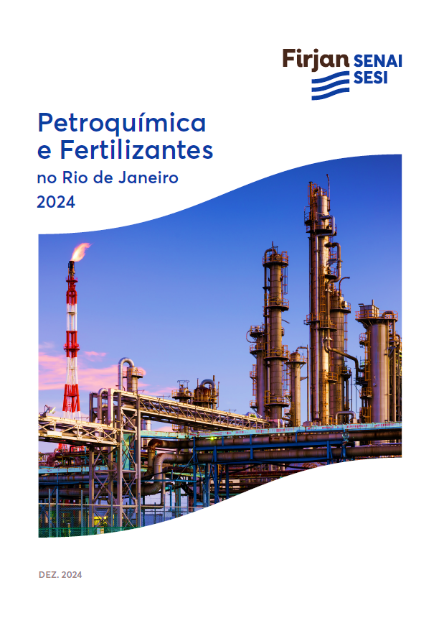
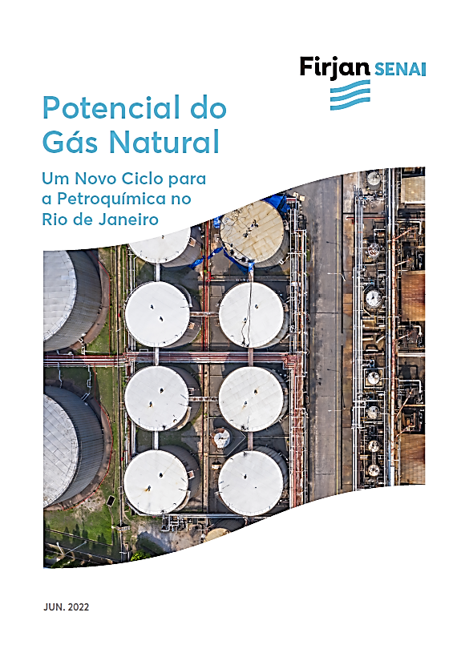
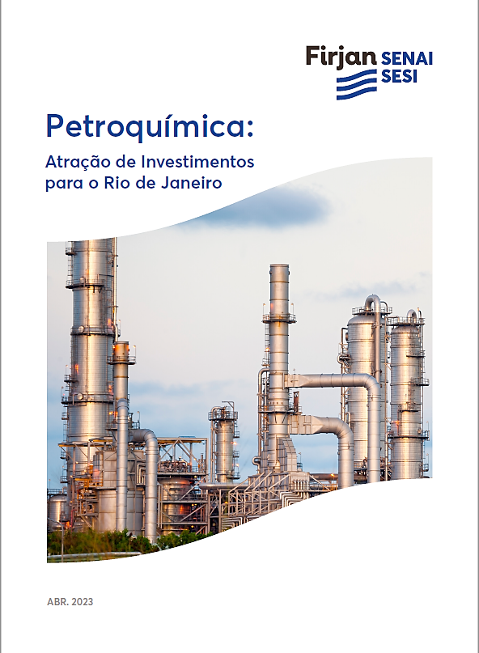
Histórico de Publicações
2022
2023
2024
Gerência Geral de Petróleo, Gás, Energias e Naval

Slide 3
Petroquímica e Fertilizantes 2024
Artigos
FERTILIZANTES
A cadeia de fertilizantes e o estado do Rio de Janeiro
Oportunidades e impacto econômico dos projetos de fertilizantes nitrogenados em Macaé
Vocação sustentável é a oportunidade do Brasil no mercado global
Oportunidades e inovações no segmento petroquímico e de fertilizantes no RJ
Secretaria de Estado de Desenvolvimento Econômico, Indústria, Comércio e Serviços do Rio de Janeiro
Secretaria Municipal de Desenvolvimento Econômico, Trabalho e Renda de Macaé
Yara Brasil
Instituto SENAI de Inovação em Química Verde
PETROQUÍMICA
CONSIDERAÇÕES FINAIS
Cadeia de valor: indústria do plástico e a relação com a petroquímica
A petroquímica e o cenário global e nacional
Cenário promissor para o protagonismo do Rio de Janeiro
ABIPLAST
SIQUIRJ
Firjan SENAI SESI – Gerência Geral de Petróleo, Gás, Energias e Naval
Gerência Geral de Petróleo, Gás, Energias e Naval

Slide 4
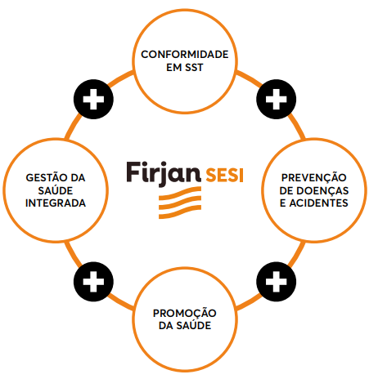
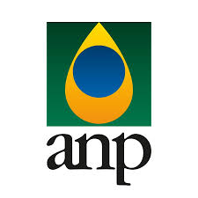
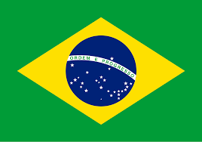
Petroquímica e Fertilizantes 2024
Atuação Firjan SENAI e Firjan SESI
Ensino, Pesquisa, Desenvolvimento e Inovação
SOLUÇÕES APLICADAS A REALIDADE DA INDÚSTRIA
6
cursos
Técnico
Qualificação Profissional
Aperfeiçoamento
Acesso à recursos de fomento
Nossa Atuação
Projetos de Pesquisa Aplicada
Atuação como consultoria
Análises químicas e serviços tecnológicos
Corpo técnico de mestre e doutores
R$ 15 milhões em projetos
já executados
5
patentes
Gerência Geral de Petróleo, Gás, Energias e Naval

Slide 5
Dados Dinâmicos
Lançamento conjunto
Mapeamento das plantas nacionais e a capacidade de produção por produto
Balança Comercial no período de 2014 a 2023.
Além do preço e consumo por produto
Dados de Empregos e Impostos atrelados a cada mercado
Gerência Geral de Petróleo, Gás, Energias e Naval

Slide 6
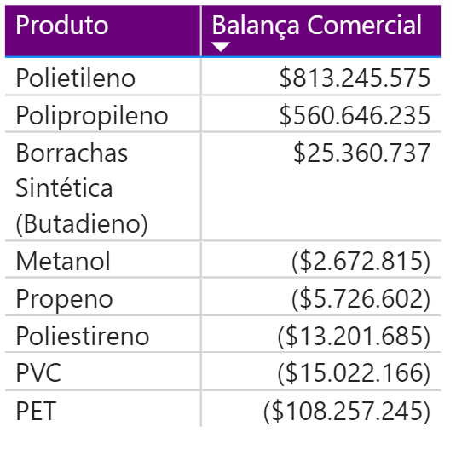
Destaques dos Dados Dinâmicos:
Petroquímica – Balança Comercial
Polietileno
Desde 2021, o Estado do Rio está em 2º lugar da balança comercial do PE(Polietileno)
Desde 2023, o Estado do Rio está com a balança comercial do PP (Polipropileno) mais favorável
Existem espaços para estímulos de outros produtos de 2ª geração no qual o estado é deficitário, como o poliestireno (PS), PET e PVC
Gerência Geral de Petróleo, Gás, Energias e Naval

Slide 7
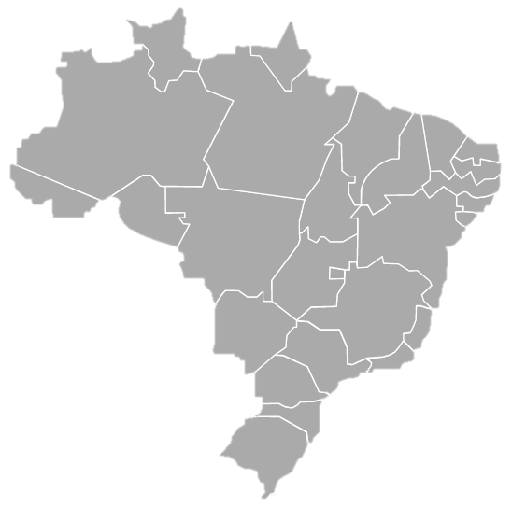
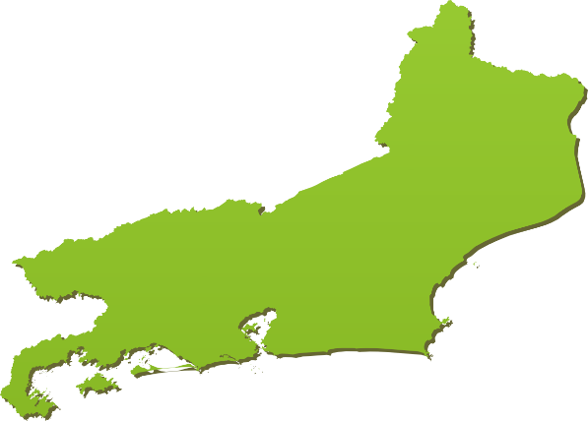
Destaques dos Dados Dinâmicos:
Petroquímica – Infraestrutura e Produção
Recuperação gradual da taxa de utilização das plantas de eteno, PE e PP
Das 39 plantas petroquímicas em operação no Brasil,
5 estão localizadas no estado do Rio
Rio de Janeiro aumentou seu destaque o setor petroquímico nos últimos anos
* Dados até outubro de 2024
Gerência Geral de Petróleo, Gás, Energias e Naval

Slide 8
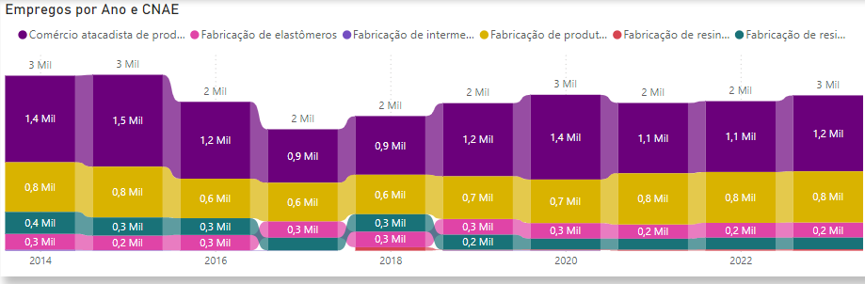
Destaques dos Dados Dinâmicos:
Petroquímica – Empregos e Impostos
Recuperação do número de empregos do setor
+ 3.000 empregos em 2023 ratificam a relevância socioeconômica da petroquímica para o Estado do Rio de Janeiro
Gerência Geral de Petróleo, Gás, Energias e Naval

Slide 9
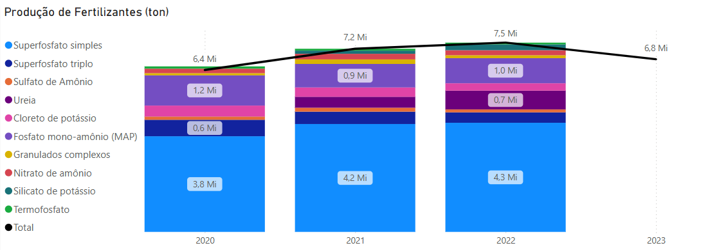
Destaques dos Dados Dinâmicos:
Fertilizantes
Produção de Fertilizantes no Brasil (ton)
Aumento de 14% no total produzido de 2021 para 2022
Destaque para o superfosfato simples que lidera a produção
33 Plantas de Fertilizantes no Brasil
Expectativa de acréscimo na produção a partir dos projetos em desenvolvimento no estado do RJ
PERSPECTIVA DE ACRÉSCIMO NA PRODUÇÃO DE NPK NO RIO
Rio de Janeiro com grandes vantagens competitivas para alavancar a produção de fertilizantes
Instalação da Fábrica de Fertilizantes Nitrogenados no Porto de Macaé
Instalação da Fábrica de Fertilizantes Nitrogenados no Porto do Açu
Gerência Geral de Petróleo, Gás, Energias e Naval

Slide 10
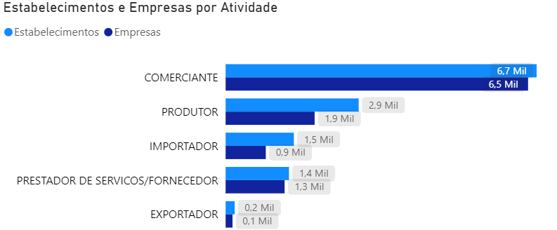
Destaques dos Dados Dinâmicos:
Fertilizantes – Cadeia de Valor
Estabelecimentos e Empresas por Atividade no Brasil
O estado do Rio abriga ao menos 100 empresas que fazem parte
da cadeia de valor de fertilizantes,
entre pequenos produtores, comerciantes, importadores, exportadores e prestadores de serviços.
Gerência Geral de Petróleo, Gás, Energias e Naval

Slide 11
Considerações Finais:
Destaques Estado do Rio de Janeiro
Hub de produção energético-industrial
Projetos em diferentes estágios
Petróleo
2,92 MM bpd
+14 FPSOs até 2029+
Gás Natural
Indústria Petroquímica
Produção de 26 MM m³/dia
Rota 2 (Cabiúnas/Macaé)
Rota 3 (Complexo Boaventura/Itaboraí)
Projeto Raia | Conexão Raia-TECAB
Hidrogênio
Hub de H2V no Porto do Açu
H2 a partir de GN com CCS em Macaé
H2 Natural em Maricá
Planta Piloto de H2 na UFRJ no Rio
H2 a partir de energia nuclear em Angra
Indústria de Fertilizantes
CCS
2 Plantas em Macaé
1,3 mi ton/ano - Ureia
900 mil ton/ano – Metanol
1 Planta de Amônia Verde no Porto do Açu
Projeto de CCS em Cabiúnas
Descarbonização do Gás Natural
Eólica Offshore
15 projetos em licenciamento
Alternativa para produção de energia para eletrolisadores
Biomassa
Maior produtor brasileiro de biometano 2º maior produtor de biogás.
Gerência Geral de Petróleo, Gás, Energias e Naval

Slide 12
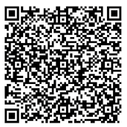
Acesse o site da Firjan e confira a publicação na íntegra

Slide 13
OBRIGADO!
GERÊNCIA GERAL DE PETRÓLEO, GÁS, ENERGIAS E NAVAL
Gerente Geral
Karine Fragoso
Gerente de Cenários
Fernando Montera
Gerente de Projetos
Thiago Valejo
Coordenadora de Relacionamento e Parcerias
Juliana Lattari
Equipe Cenários
Bruna Duarte
Bruno Gonçalves
Emanuelle Lima
Savio Bueno
Equipe Projetos
Carina Torres
Felipe Siqueira
Maria Eduarda Miranda
Wilson Matsumoto
Equipe Relacionamento e Parcerias
Carolina Ribeiro
Iva Xavier
Marcelli Tavares
Priscila Gomes
Equipe de Apoio Gustavo Matos Letícia Nascimento Maria Eduarda Damasceno

